Slide 1

klasa I
moduł 26
EUROPE
PI Synergia początkowej nauki języka obcego z edukacją wczesnoszkolną i technologiami informacyjno-komunikacyjnymi.
Projekt współfinansowany przez Europejski Fundusz Społeczny w ramach Programu Operacyjnego Kapitał Ludzki.
Priorytet III Wysoka jakość systemu oświaty, Działanie 3.3 Poprawa jakości kształcenia, Poddziałanie 3.3.4 Modernizacja treści i metod kształcenia – projekty konkursowe.

Slide 2

Notes:
Żródło wikipedia: Unia Europejska, UE – gospodarczo-polityczny związek demokratycznych państw europejskich. Unia Europejska jako organizacja międzynarodowa funkcjonuje od 1 grudnia 2009. Równocześnie zastąpiła ona kilka form współpracy, w tym m.in. Wspólnotę Europejską. Ma 28 państw członkowskich.

Slide 3
Poland
Italy
France
Europe
Great Britain

Slide 4
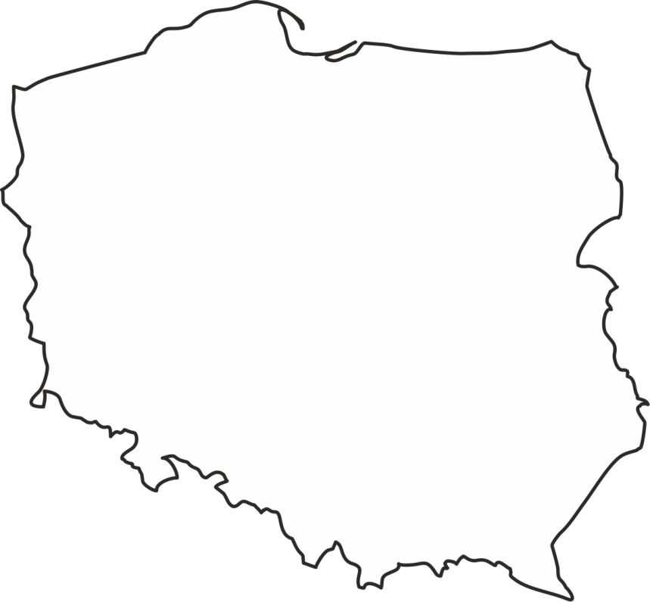
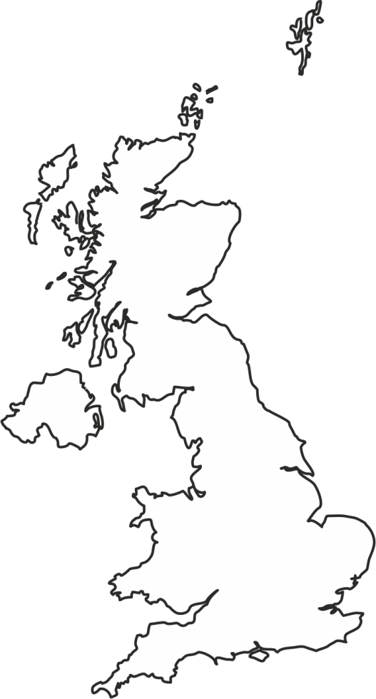
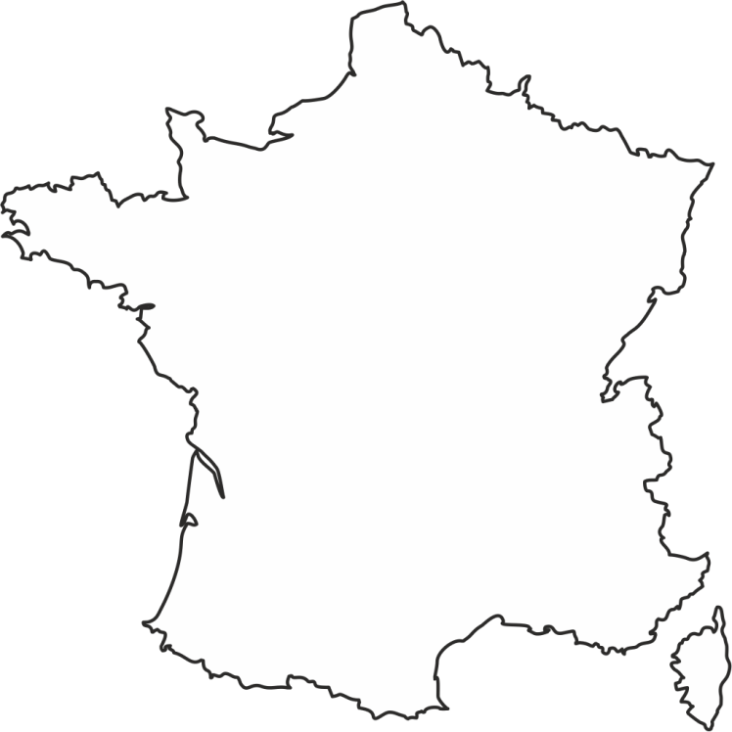

Slide 5


Slide 6

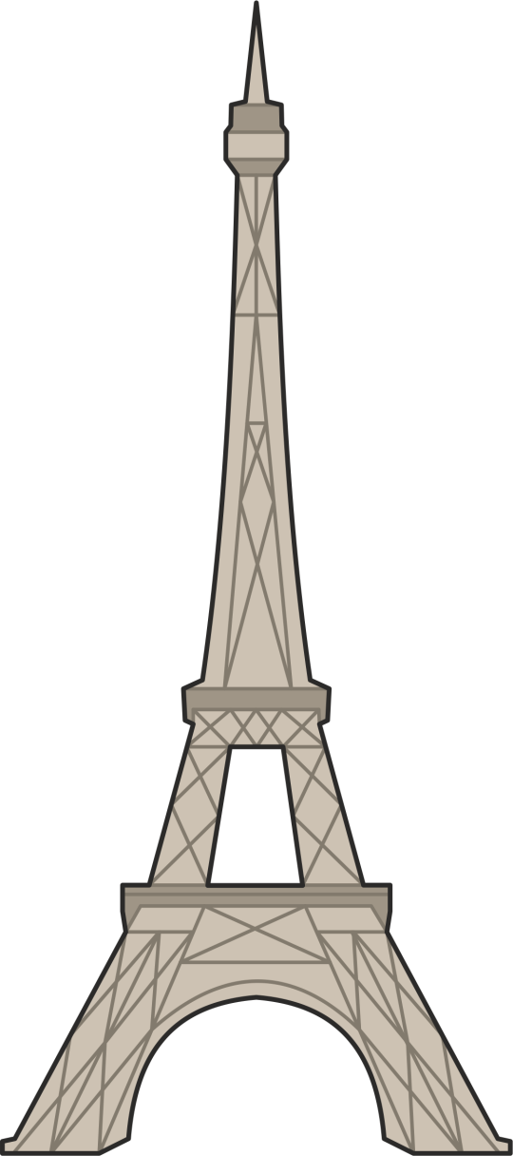


Italy
France
England
Poland

Slide 7


Slide 8
Cześć

Slide 9



Slide 10


Slide 12
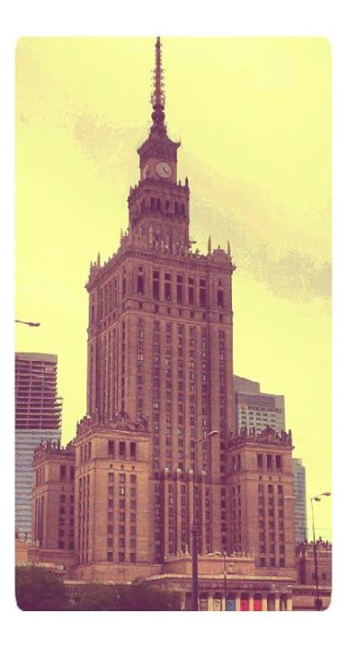

Slide 13
My country
Capital
Language
Flag
Cities
Landmarks

Slide 14
Our planet
Our continent
Our country
Our school
Our street
Our city

